Slide 1
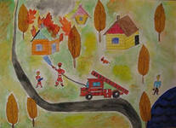
Детям о пожаре

Slide 2
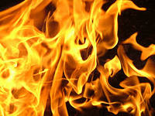
Стихия - огонь
Я хочу Вам рассказать об одной из стихий - Огне.
Огонь бывает не только добрый и мирный, но еще злой и разрушающий все вокруг!

Slide 3
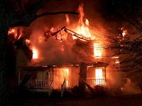
Пожар
Как часто в последнее время слышится это страшное слово. А ведь возникновение возгорания - это нередко результат всего лишь несоблюдения правил безопасности, основ эксплуатации электрооборудования и электроприборов, неосторожного обращения с огнём. В целом по стране по беспечности граждан происходит до 70% пожаров. А каждый 14-й пожар из них – вследствие детской шалости. Ежегодно в нашей стране на пожарах гибнут сотни детей! Поэтому одной из важнейших задач государства следует считать организацию обучения всего населения, и в первую очередь детей и молодежи пожарной безопасности.

Slide 4
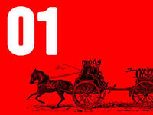
История
Пожары на Руси были издавна одним из самых тяжких бедствий. В летописях они упоминаются и как одно из мощных орудий борьбы с врагами. По несколько раз выгорали города Юрьев, Владимир, Суздаль, Новгород. В 1194 году отмечены огромные пожары в Ладоге и Руссе. Так было не только на Руси. Свидетельства очевидцев, труды историков рассказывают о многих опустошительных пожарах в Москве. Город сгорел полностью в 1238 году, когда на Руси свирепствовали орды хана Батыя.
Много опасностей таил огонь и при его использовании в мирное время. Печей тогда не было, огонь разводили в яме прямо в доме, причем дым выходил наружу через отверстие, сделанное в соломенной крыше. При пожаре никто не принимал мер по его тушению - спасали только детей, имущество. Огонь распространялся от дома к дому и прекращался только тогда, когда все вокруг выгорало.

Slide 5
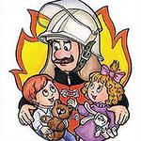
Коварство огня
Каждый ребенок с самого детства должен знать, что пожар – это одно из самых опасных явлений, которые бывают в жизни. Он коварен и беспощаден. Самое страшное – это гибель людей во время пожара. Однако для тех, кто знает, как правильно вести себя вести в таких ужасных условиях, шансы на спасение увеличиваются во много раз.

Slide 6
Чтобы не было пожара
1. Не играй со спичками 2. Не поджигай сухую траву, сено, тополиный пух. 3. Не кидай в костер незнакомые флакончики и баллончики, они могут взорваться. 4. Без взрослых нельзя включать в сеть электроприборы (телевизор, утюг, обогреватель). 5. Не растапливай печь самостоятельно (особенно с помощью бензина, керосина). 6. Самостоятельно не зажигай газовую плиту, и не сушите над ней одежду. 7. Не играй без взрослых новогодними фейверками и хлопушками. 8. Не играй с бензином и другими горючими веществами. 9. Никогда не прячься в шкаф или под кровать, пожарным будет трудно найти тебя там. 10. Когда в доме горит, быстрей выбегай на улицу. Ни за что не задерживайся из-за игрушек, собаки или кошки.

Slide 7
Если пожар возник
1. Постарайся первым делом сообщить о пожаре взрослым (не скрывайте, даже если пожар произошел по вашей вине). 2. Позвони в пожарную охрану по телефону 101, сообщи свой адрес и что горит. 3. Если задымление в квартире ляг на пол (там меньше дыма), и постарайтесь добраться до выхода из горящего помещения. 4. Рот и нос закрой влажной тряпкой. 5. Не открывай окно, (это усилит горение). 6. Если чувствуешь запах дыма в подъезде, не открывай входную дверь (огонь и дым могут ворваться в твою квартиру), лучше уйти в дальнюю комнату и из окна позвать на помощь. 7. Если горит твоя одежда надо упасть на пол и кататься, сбивая пламя. 8. Если загорелся электроприбор, надо выключить его из розетки и накрыть его толстым одеялом.

Slide 8
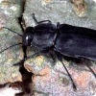
Интересные факты
Жуку Melanophila acuminate для размножения нужен лесной пожар. Когда он находит горелую древесину, то откладывает туда яйца. Преимущество такого способа заключается в том, что в этот момент его природные враги не могут ему помешать, так как сами спасаются от пожара. А для обнаружения пожара на расстоянии нескольких километров данный жук имеет миниатюрный инфракрасный рецептор.

Slide 9
Стих о стихии
Мы – пожарные На машине ярко-красной Мчимся мы вперёд. Труд тяжёлый и опасный Нас, пожарных, ждёт. Вой пронзительной сирены Может оглушить, Будем и водой, и пеной Мы пожар тушить. И в беду попавшим людям Сможем мы помочь, Ведь с огнём бороться будем Смело день и ночь!

Slide 10
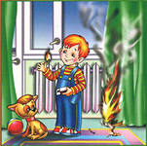
Пословицы и поговорки про огонь
● От искры сыр-бор загорается.
● От искры Москва загорелась.
● Берегись, не обожгись!
● Не подкладывай к огню соломы, не поджигай, так и не сгорит.
● Не шути с огнем, обожжешься.
● Огонь не вода — охватит, не выплывешь.
● Огонь не вода — пожитки не всплывают.
● От искры пожар рождается.
● Искра мала велик пламень родит.
● Пока искра в пепле, тогда и туши.
● Огонь да вода все сокрушат.
● В огне и железо плавко.
● Не играй, кошка, с огнем - лапу обожжешь.
● Искру туши до пожара, беду отводи до удара.
● Слёзы пожара не тушат.

Slide 11
Загадки про огонь
Я мохнатый, я кудлатый, Я зимой над каждой хатой, Над пожаром и заводом, Над костром и пароходом. Но нигде-нигде меня Не бывает без огня. (Дым.) Серое сукно Тянется в окно, Вьется, взвивается, В небо устремляется. (Дым.) Что выше крыши,
Ловчее мыши? (Дым.)
Белый столб стоит на крыше И растет все выше, выше. Вот дорос он до небес – И исчез. (Дым.)

Slide 12
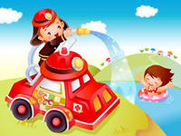
Юмор
Сын просит отца, командира пожарной части: - Папа, покажи, как слоники кружатся! - Я тебе уже три раза показывал! - Папа, ну пожалуйста, покажи еще! - Ну ладно, показываю последний раз. Отделение, надеть противогазы! Кругом!
Пожарная машина. - Сидоров, глянь, работает на машине мигалка? - Работает... Не работает... Работает... Не работает...

Slide 13
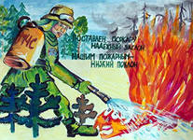
Пожароопасная огненная викторина
* Самый спортивный огонь – это... Какой? (Олимпийский огонь – символ Олимпийских игр.)
* Самые новогодние виды огня – это… (Бенгальские огни, ёлочные свечи.)
* Назовите «огнеопасные» популярные печатные издания для детей и взрослых. (Журнал «Огонёк», детский журнал «Костёр».)
* Как называется «огнеопасная» праздничная телепрограмма? («Голубой огонёк».)
* Кто «горит» на работе? (Пожарный.)
* Что, согласно русской пословице, в огне не горит и в воде не тонет? (Правда.)
* Огнедышащий дракон из русских сказок – это… (Змей Горыныч.)
* Какая гора огонь извергает? (Вулкан.)
* Как известно, дед Мазай спас во время наводнения значительное количество зайцев. А кто во время пожара спас 18 голубей и одного воробья? (Дядя Степа.)
Какой старинный славянский праздник завершается сожжением чучела?
(Масленица. Соломенное чучело Масленицы и сжигают.)

Slide 14
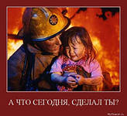
Всем, всем, всем….
Дорогие мамы и папы, бабушки и дедушки, просто неравнодушные люди! Жизнь человека бесценна. А жизнь наших детей — самое дорогое! Огненная стихия ежегодно уносит жизни ребятишек. Роковой в этих трагедиях стали родительская беспечность и оставление детей без присмотра взрослых. Как спасти детские души, которые волею судьбы оказались в жестоком мире взрослых? Не оставаться безразличными, не проходить мимо чужой беды. Общее неравнодушие способно спасти не одну жизнь!

Slide 15
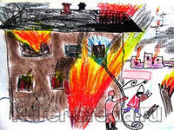
Мое стихотворение
Пожар – это не шутка,
Пожар – плохое дело.
Не надо думать и гадать,
Надо пожарных вызывать!
Пожарные люди сильные, смелые
Они не боятся огня.
Они спешат на помощь всегда,
Если случилась беда.
Всем детям и взрослым
Надо помнить о том,
Что надо быть аккуратным с
огнем!

